Slide 1


Slide 2
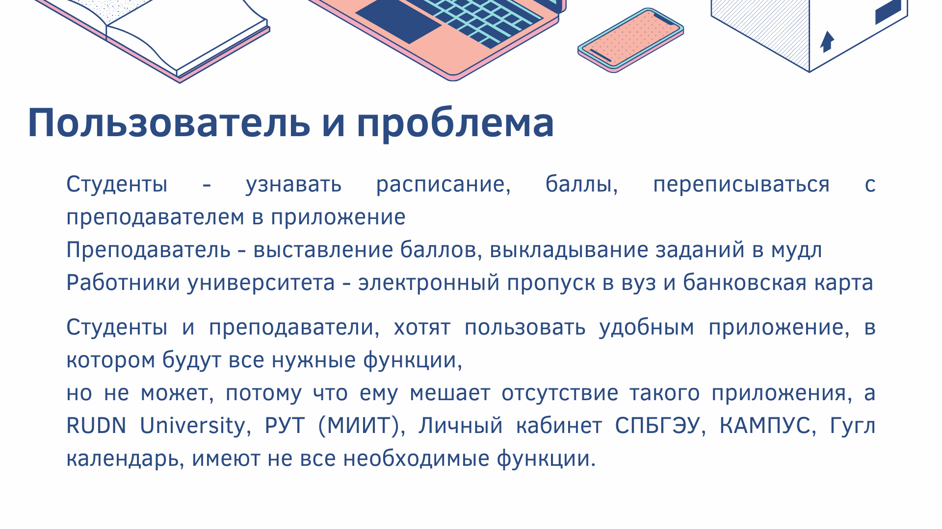

Slide 3
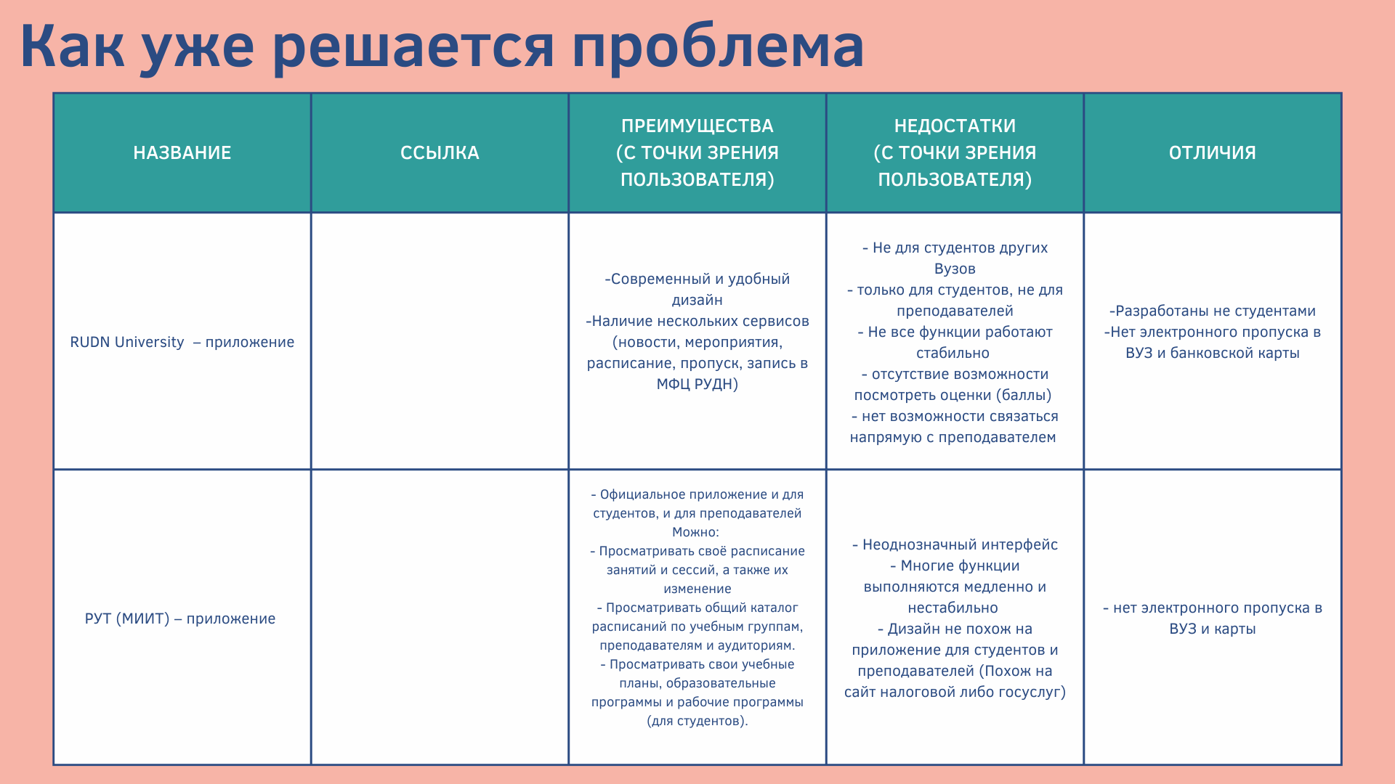
https://handbook.rudn.ru/help/mob.html
https://www.miit.ru/mobile-app

Slide 4
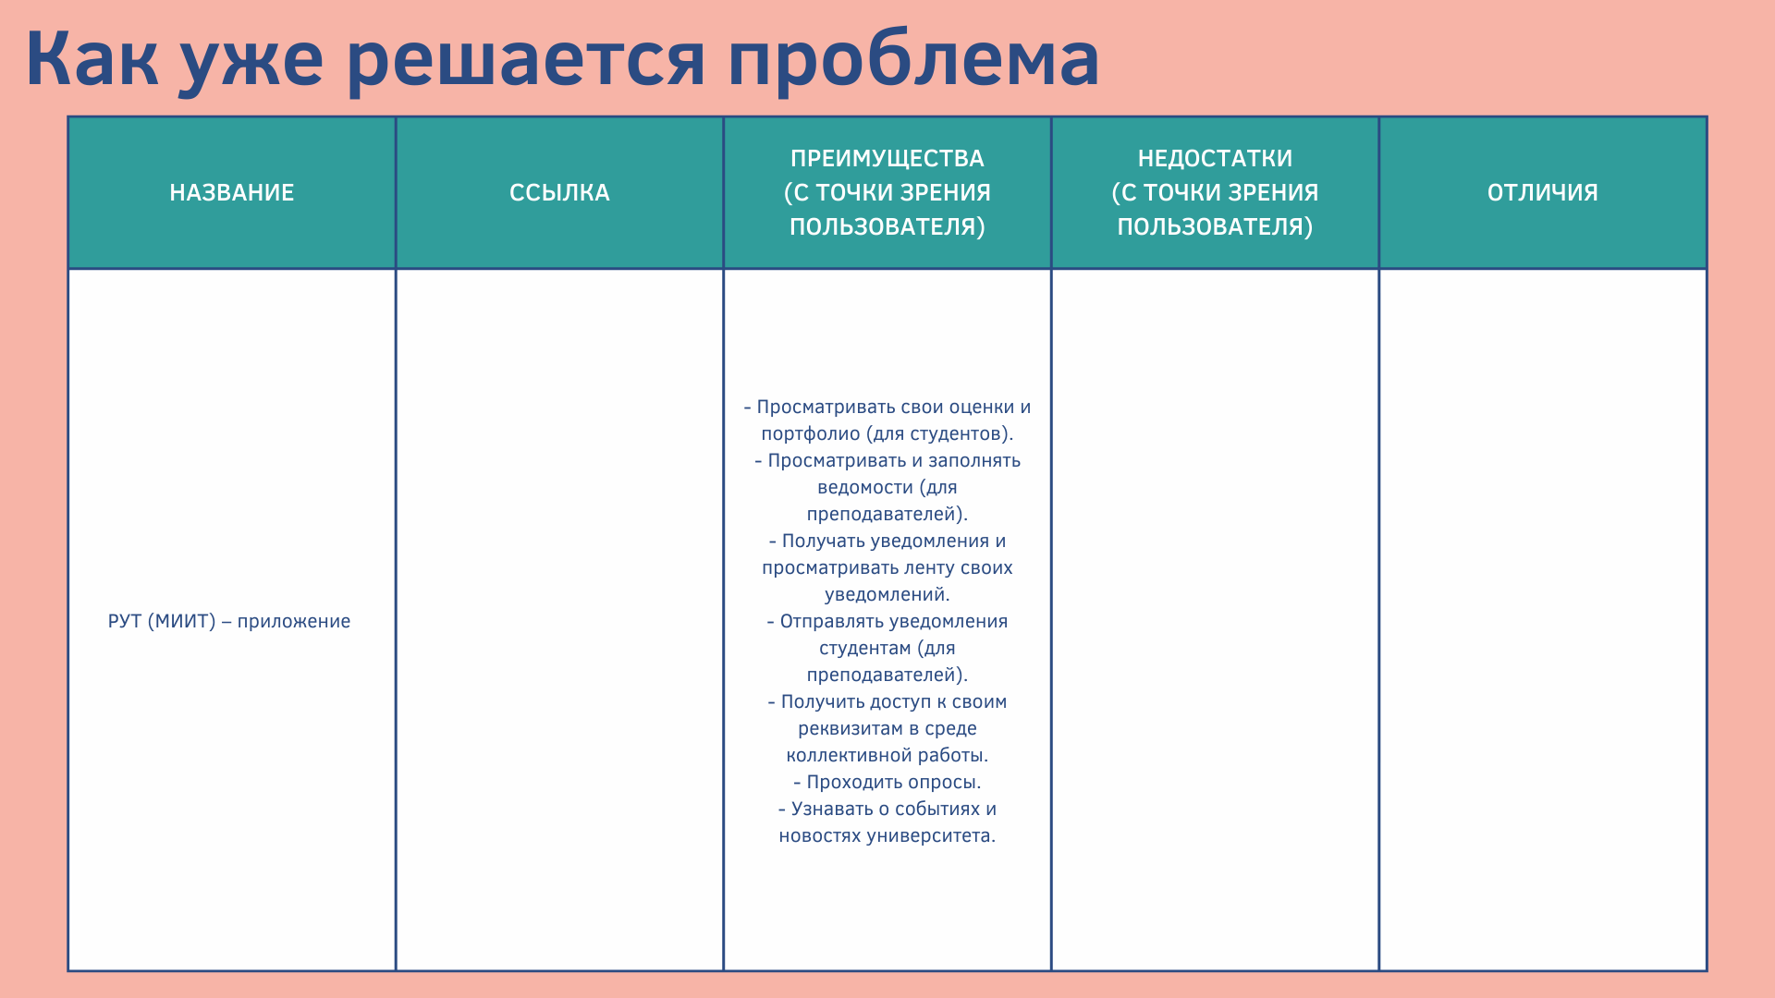

Slide 5
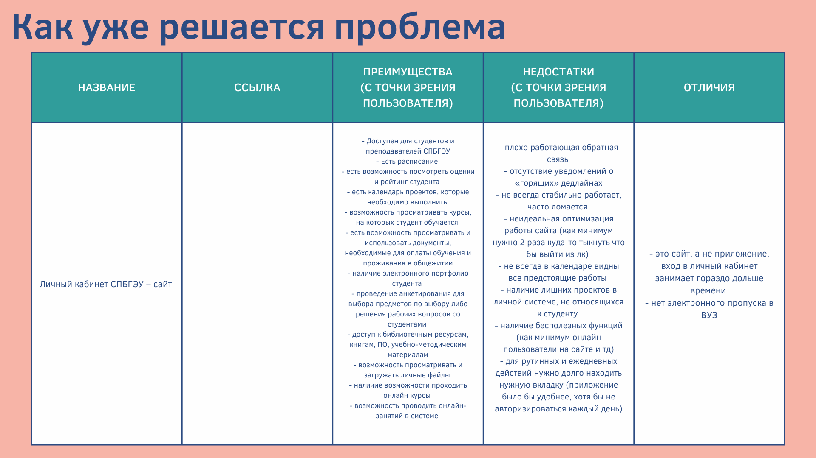
https://student.unecon.ru/

Slide 6
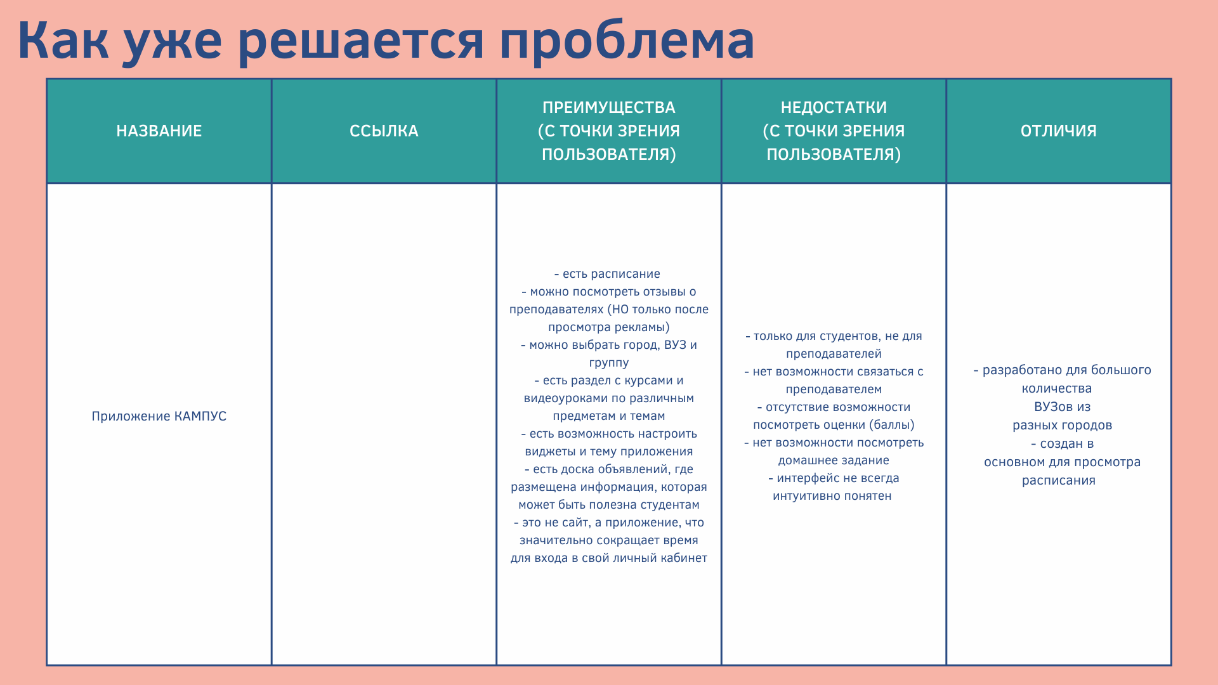
https://campusapp.me/

Slide 7
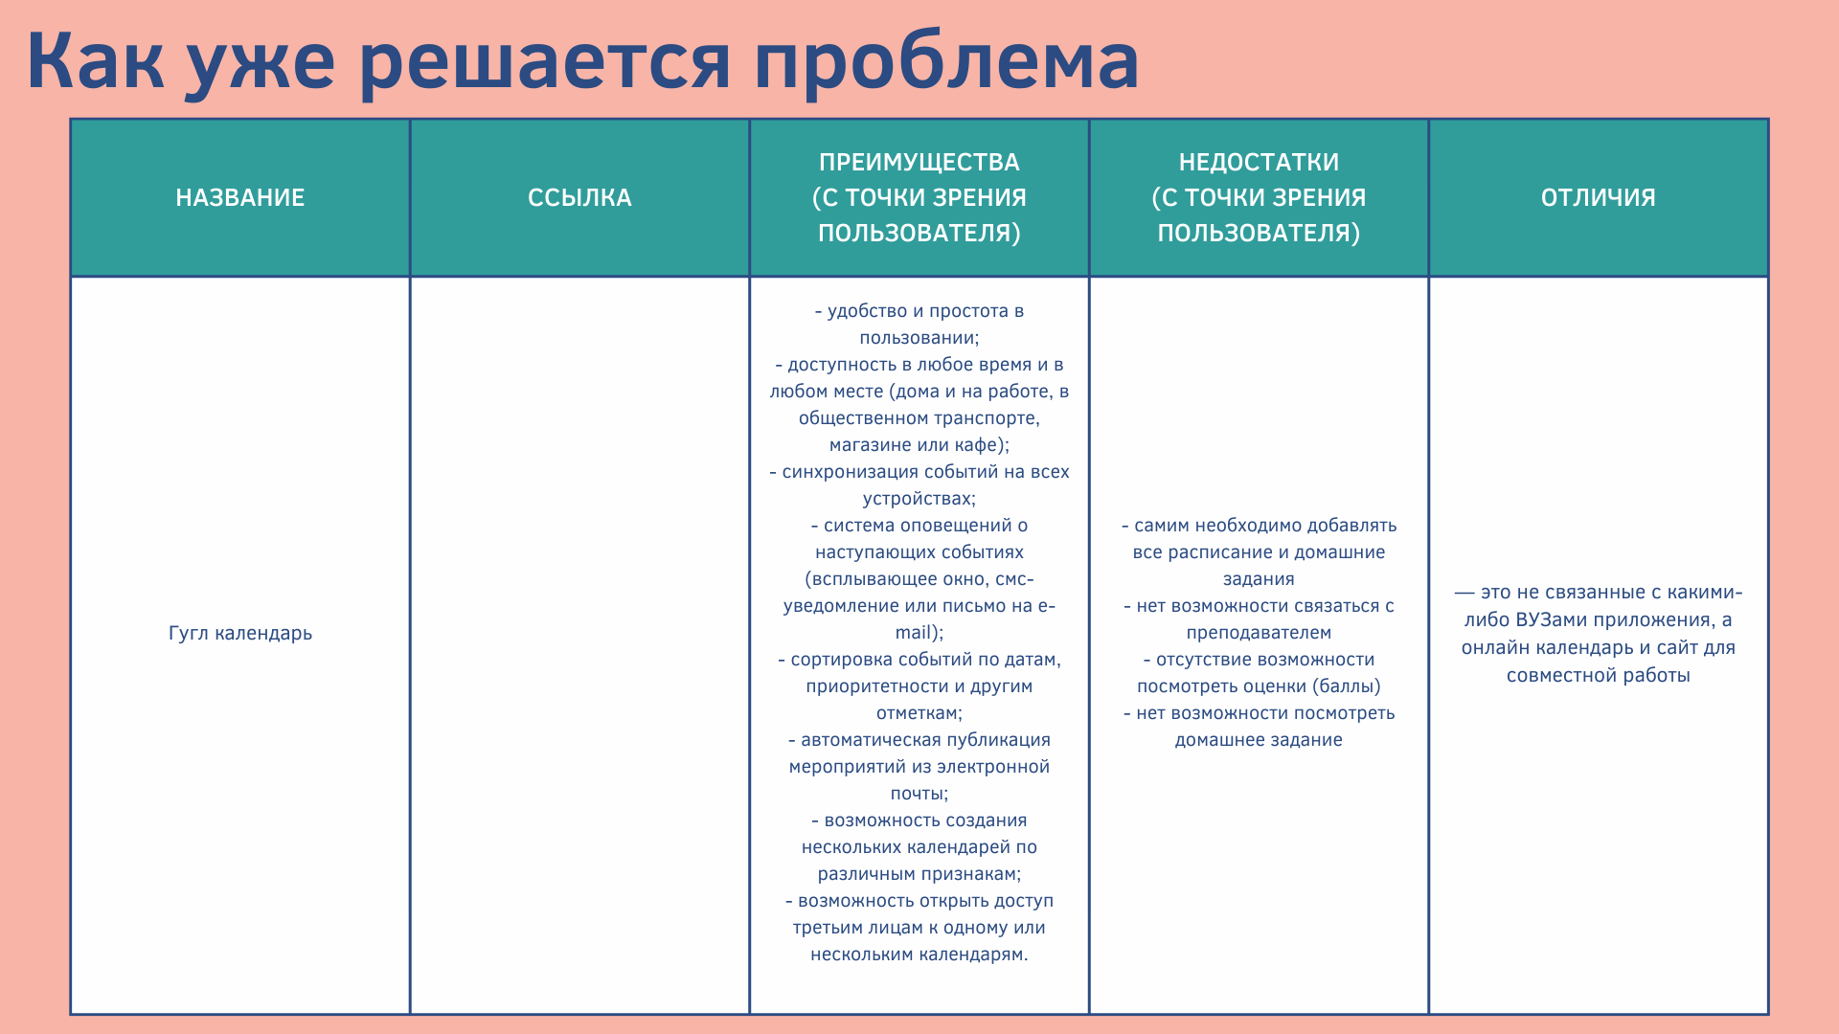
https://workspace.google.com/intl/ru/products/calendar/

Slide 8
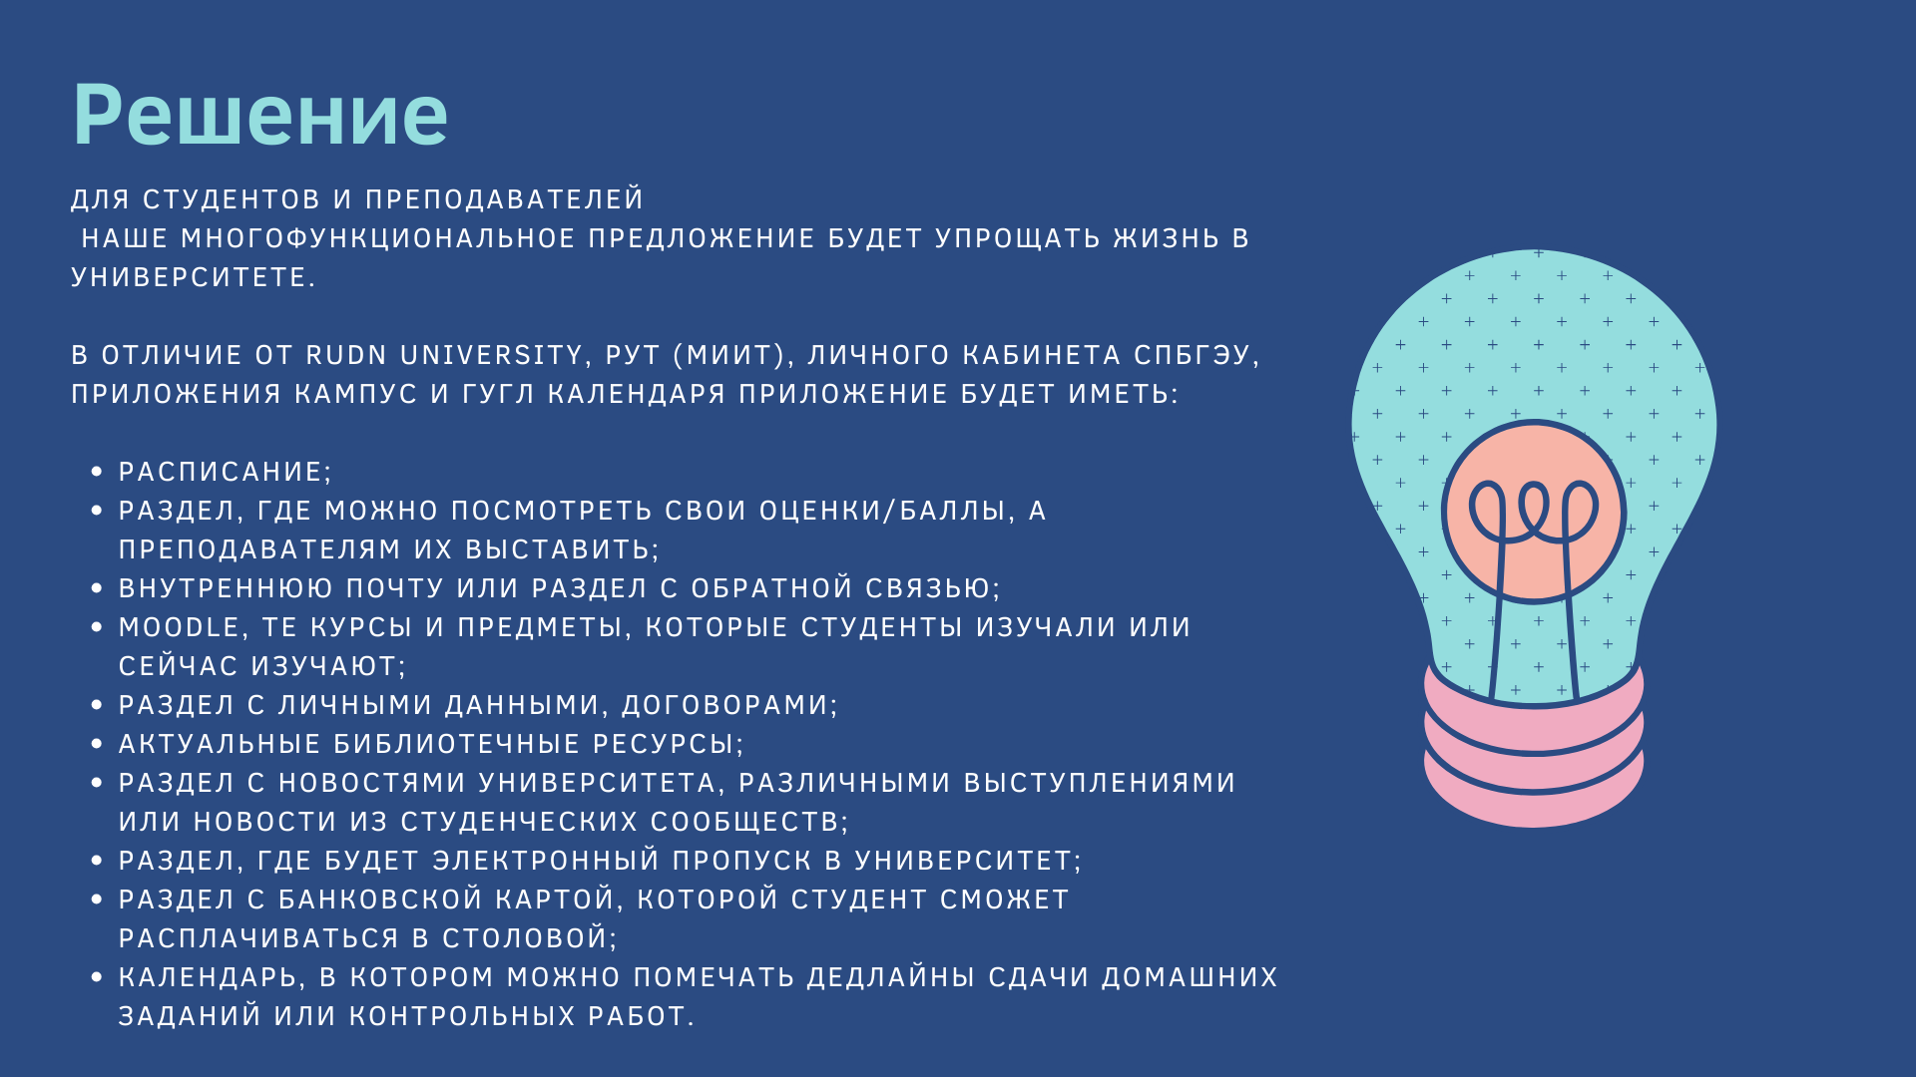

Slide 9


Slide 10


Slide 11


